Slide 1
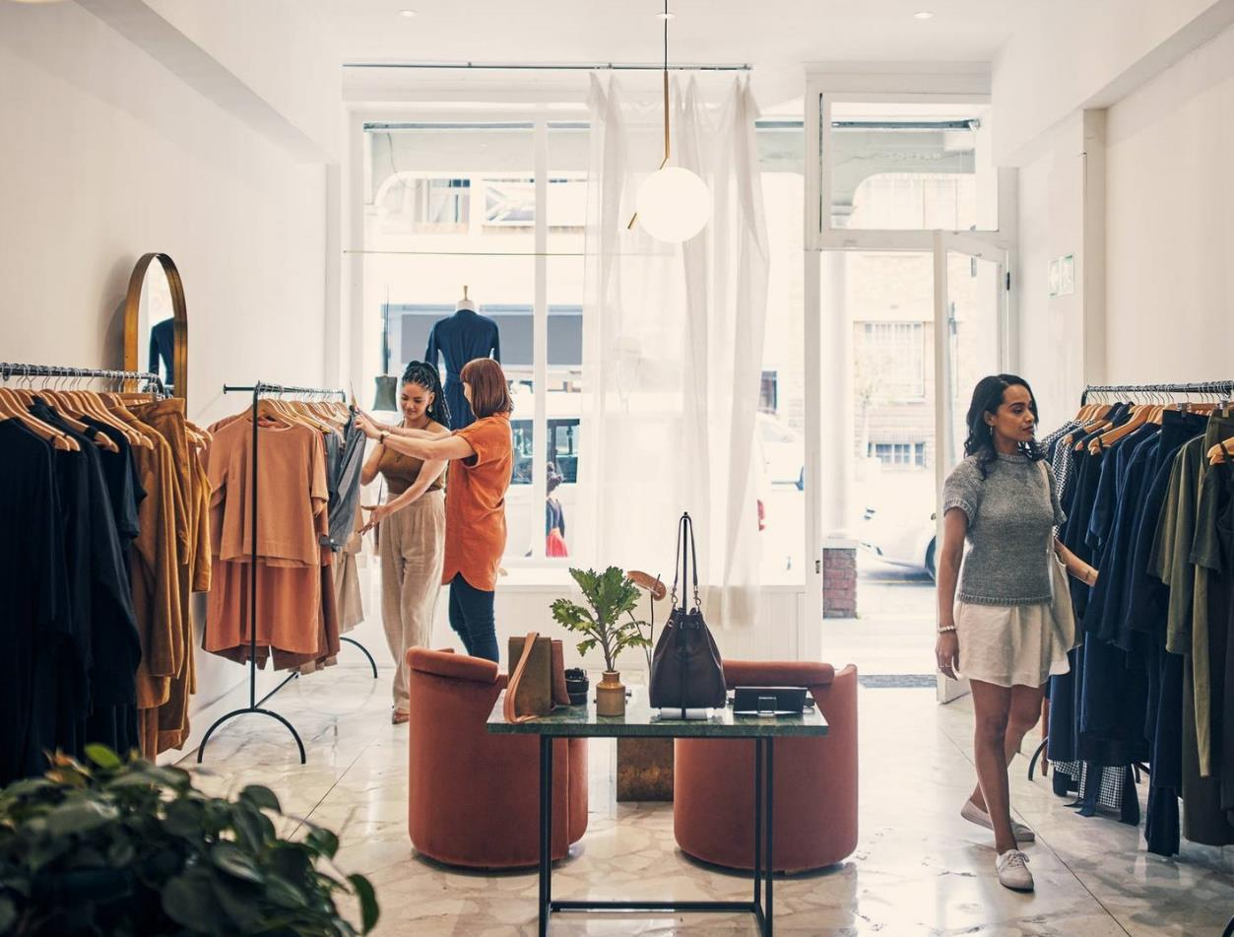
会員制 0円アパレル古着仕入れ
事業説明資料
古着卸USED9000＋

Slide 2

古着卸USED9000＋
古着卸 USED9000＋は、合同会社Repeat plusが運営しています。
国内外流通平均3年以内の良品アパレルを提供することで、オンライン小売環境を一変させています。パートナーに安定した商品を供給することにより、
ビジネスが成長し、継続的に利益を育む環境を支援します。

Slide 3
合同会社Repeat plus
所在地：兵庫県川西市清和台東1-3-90
代表 井上 勇太 共同代表 徐 真二
事業内容）中古家電の販売及び・買取 遺品整理・生前整理 アパレル販売（卸事業）
【活動経歴】
2021年 個人事業として古物商許可を取得 中古家電販売事業を開始
2022年 事業拡大のため、遺品整理、生前整理などの片付け事業を開始
2023年 代表井上と共同代表の徐が事業提携しRepeat plusを開業（川西市に拠点をおく）
2024年 合同会社Repeat plusとして法人成り
2025年 アパレル販売事業開始（事業者・個人問わず小ロット～大口までの卸に対応する）

Slide 4
家電販売から古着販売を始めた理由は？
理由は市場規模の可能性と
安定して供給できるアパレル仕入れルートとの業務提携

Slide 5
古着市場の現状と可能性
現在の市場規模
日本のリユース市場全体：3.3兆円（前年比＋5％増）
中古アパレル（古着）リユース市場：約4800億円規模
※フリマアプリ（メルカリ等）含む場合は1兆円規模に拡大
今後の成長見込みと「眠っている市場」
●潜在市場（まだ眠っているリユース可能品の想定額）
国内の「家庭内に眠っている不用品」の総額→約44兆円相当
（うち、衣類だけで数兆円分が眠っていると推定）
出典：経済産業省/メルカリ/民間調査

Slide 6
リユース市場の今後
年度 リユース市場規模（予測） 備考
2023年 約3.3兆円 実績値
2025年 約4.0兆円 安定成長
2030年 約5.3兆円以上 サステナブル意識×フリマ文化の拡大
今後
●2030年には6,000～8,000億円以上への成長も視野
古着リユースは拡大中の未成熟市場
今はまだ、仕入れ先を知る人だけが勝っている
仕入れルートを持つものが、次の時代の勝者になる

Slide 7
なぜ、古着販売は副業として人気？
・初期費用が少なく始められる
→数万円の仕入れでスタート可能
・スマホ１台で完結
→メルカリ・ラクマなどで簡単に出品・販売
・在庫がコンパクト＆利益率が高い
→１着300円の仕入れが1500円以上で売れることも大いにあり
・ファッション需要は常にある
→ALLシーズン売れるものがある
・古着購入に対しての購入違和感がない
→若年者層を中心にリユースに対しての偏見が少なくなり、むしろ古着への関心が年々と高まる傾向

Slide 8
「古着卸USED9000＋」のキロ売りとは？
仕入れコストと効率を最大化する仕組み
◆キロ単位(重量）でまとめて仕入れる方式
→10kg、20kgなどのロット単位で取引
・１着あたりの単価が抑えられる（平均300円～400円）
→利益率が高く、価格競争でも優位に
・選別済みロットorアンタッチド（未選別）ロットから選べる
→販売スタイルや経験に応じて調整可能

Slide 9
本来、キロ売りしている商品が0円！！
0円仕入れの仕組みって？
◆USED9000＋の販売パートナーとして加盟
→会員限定で販売商品を0円でお届けします。
・届いた商品を好きな時間に好きな場所から出品できる
→仕入れコストのリスクを負わずに、在宅でお仕事が可能
・商品が売れたら梱包・発送
→売上げが確定したら、月に２回売上げを指定口座へ振込み
例）売上100％ 60％（パートナー様）：40％（運営）
※フリマサイトの手数料及び梱包・送料はパートナー様のご負担です。

Slide 10
《どんな商品が届くの？》
・約30着～40着入り（140サイズ段ボール）でお届け
・オールシーズンMIX
→年中売れる物がある
・状態良好/クリーニング不要な商品も多数
→国内外流通平均3年以内の古着を買い取っているから良好な物が多い
◆取扱いブランド・ジャンル
・国内外流通の9000ブランド以上から構成
・トレンド・カジュアル・ビジネス・スポーツなど幅広く対応

Slide 11
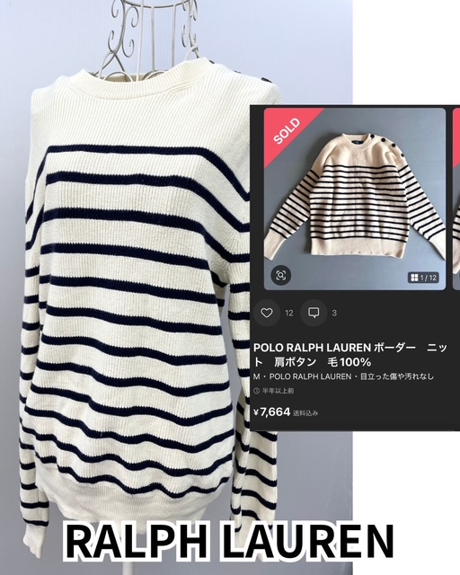
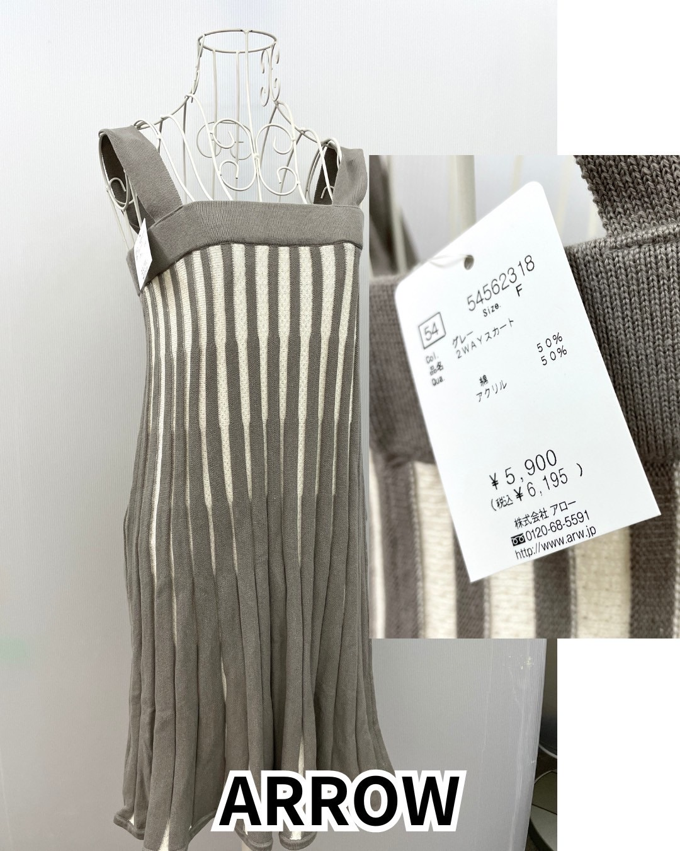
商品の一例、及び販売実績参考例

Slide 12
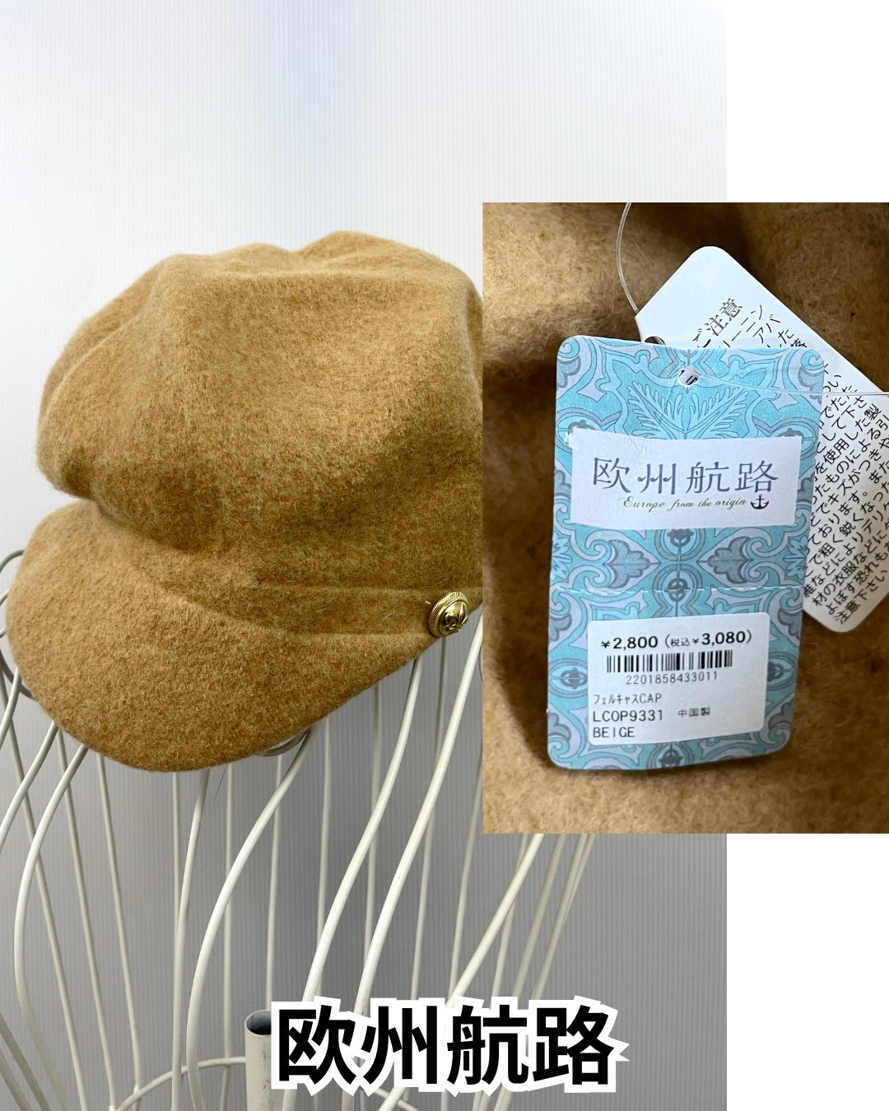
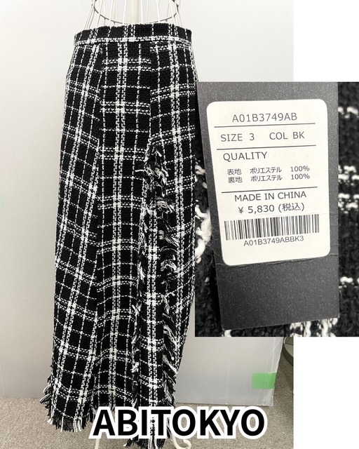

Slide 13
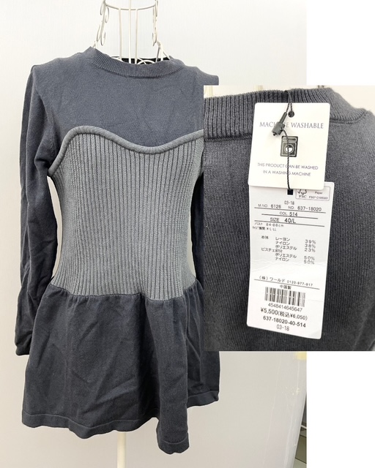
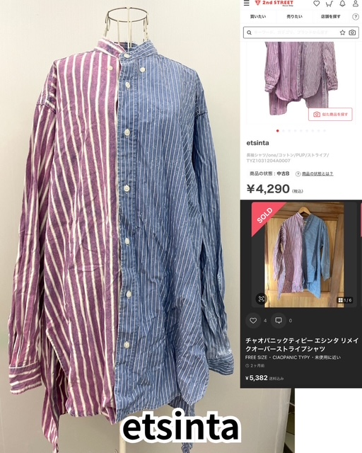

Slide 14
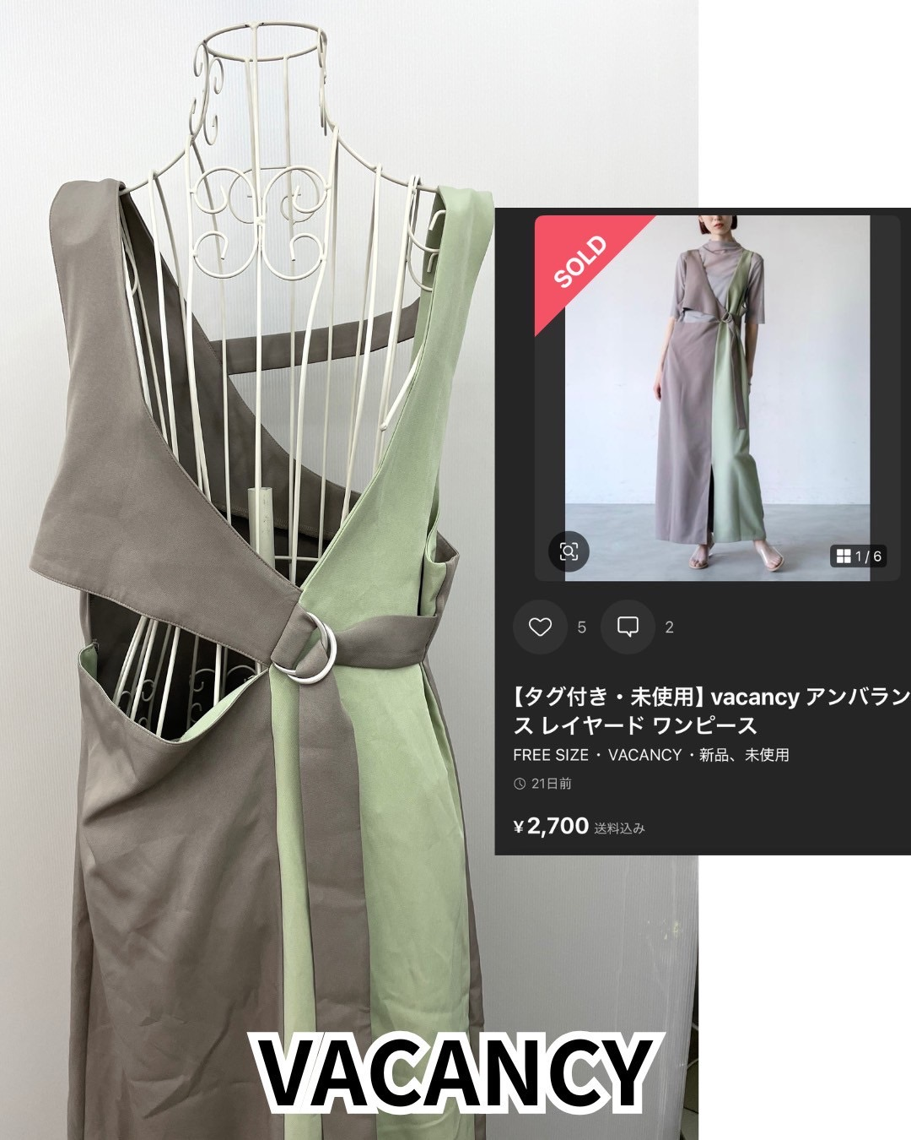
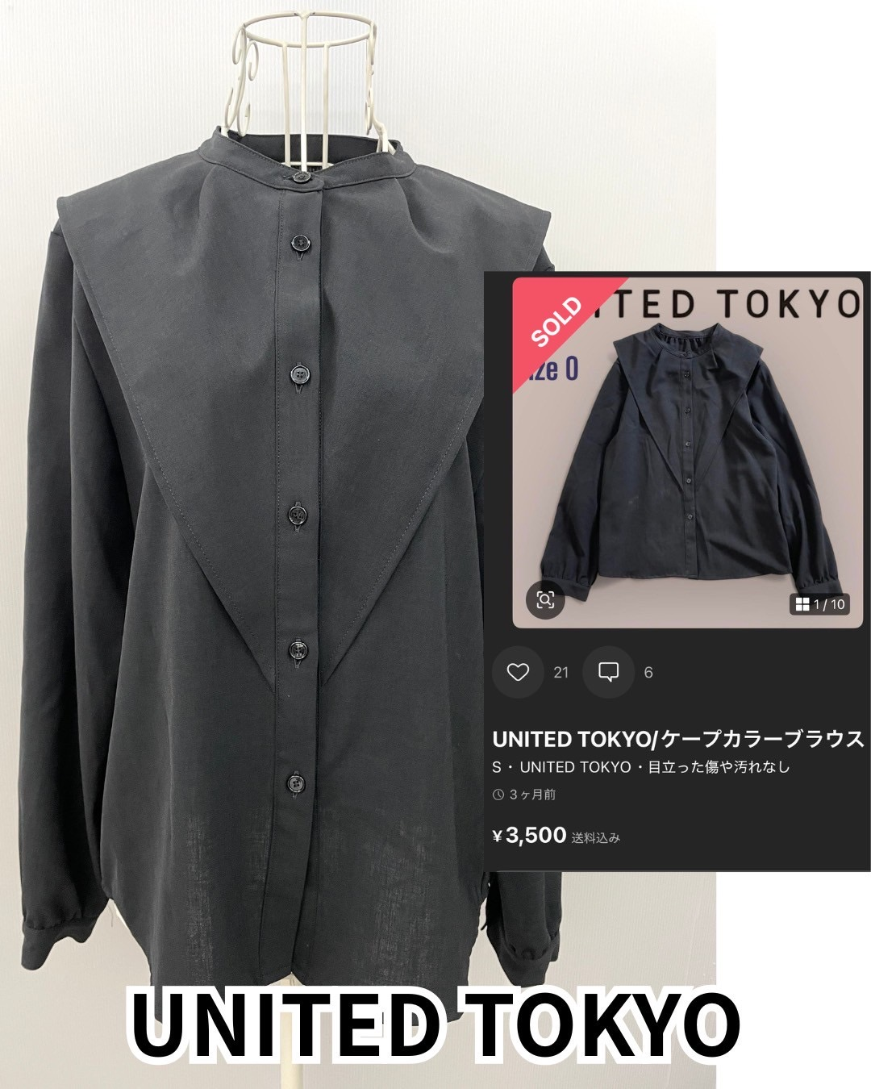

Slide 15
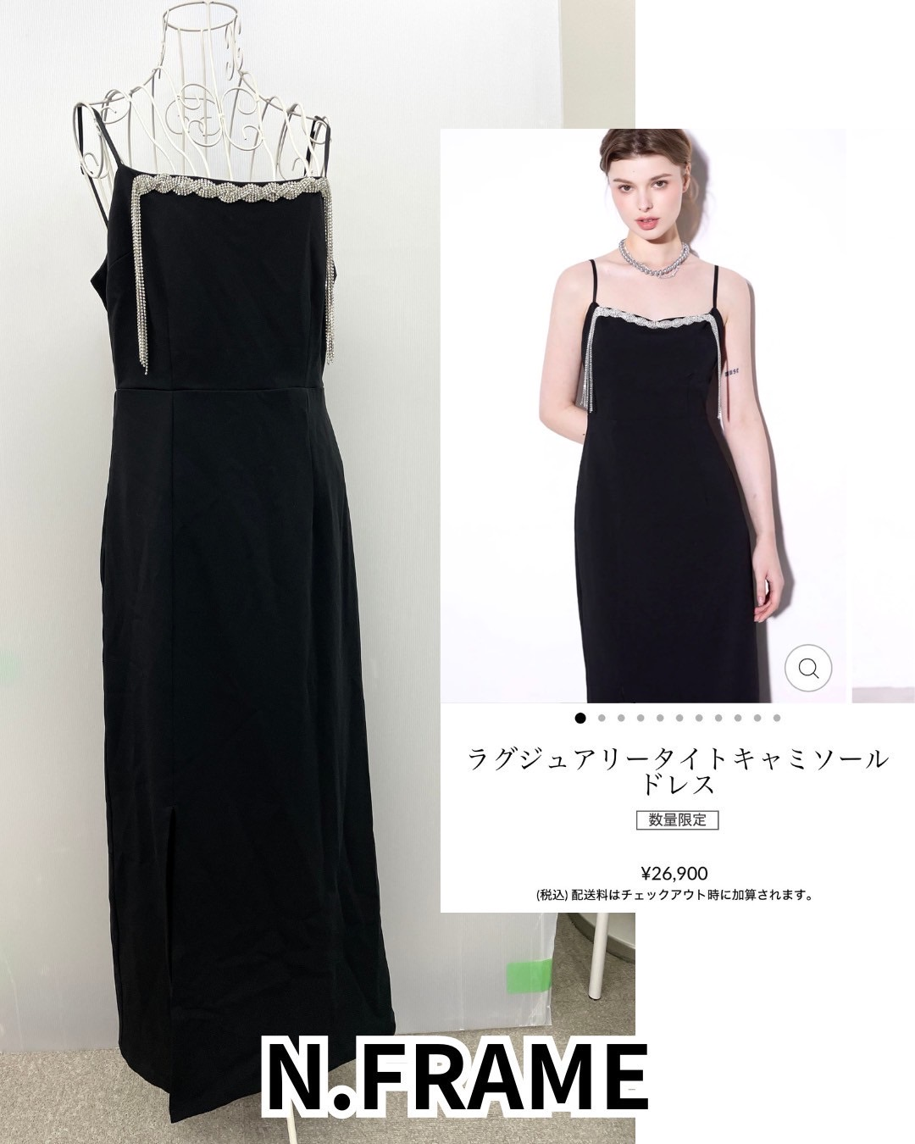
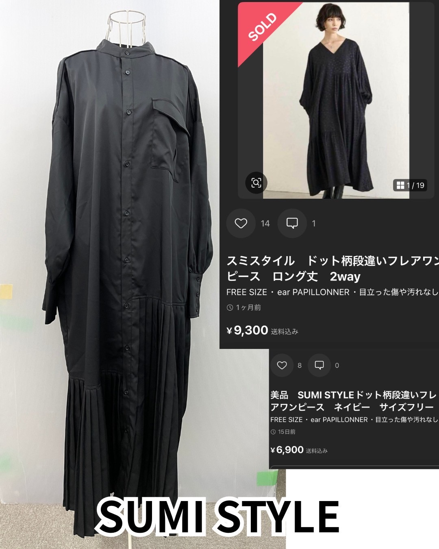

Slide 16
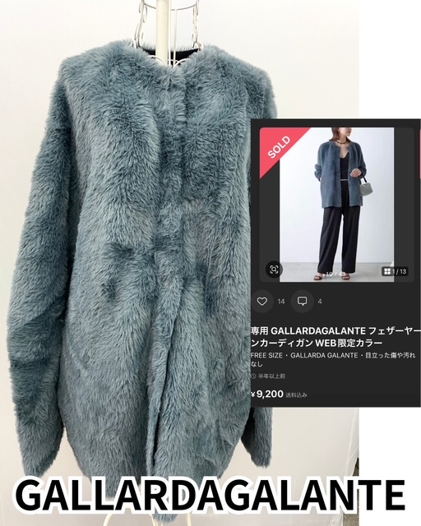

Slide 18
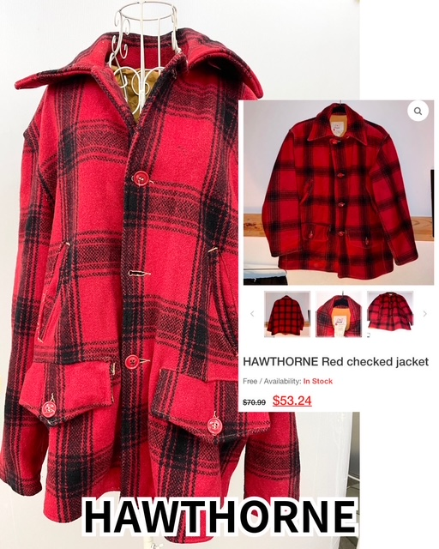

Slide 19
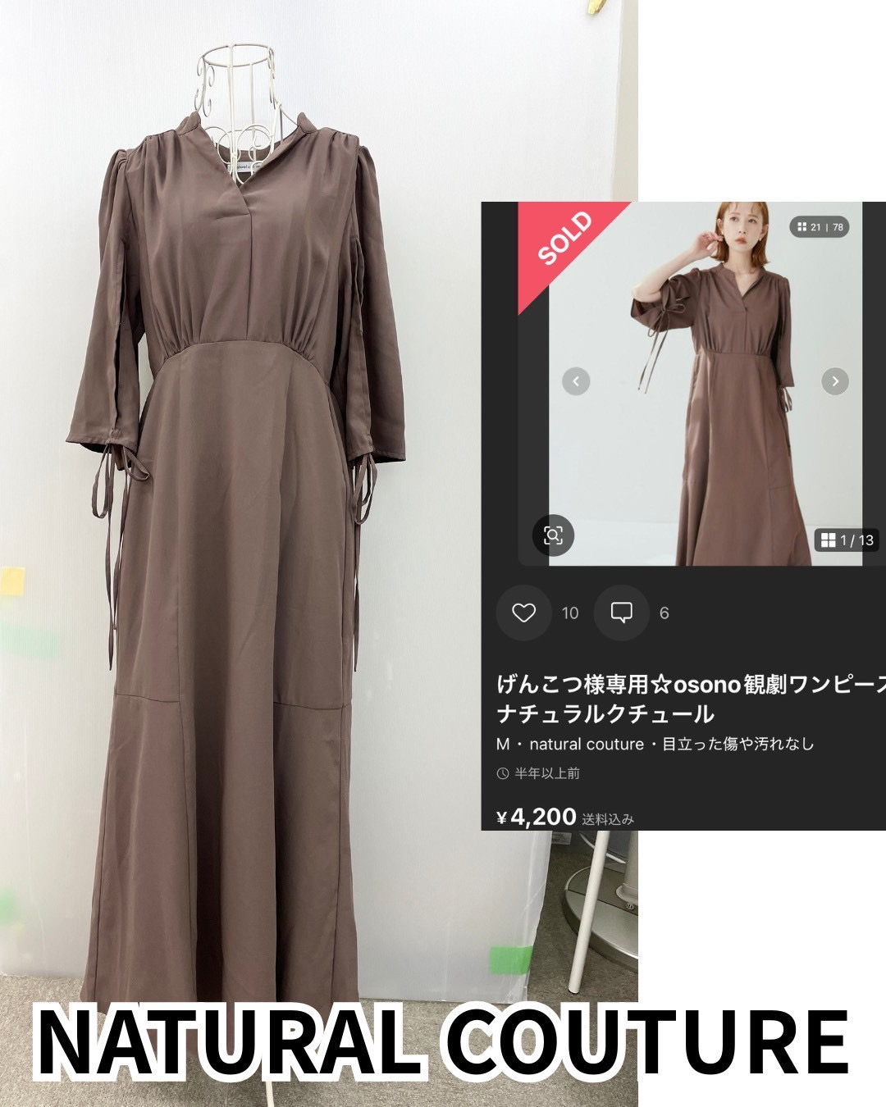
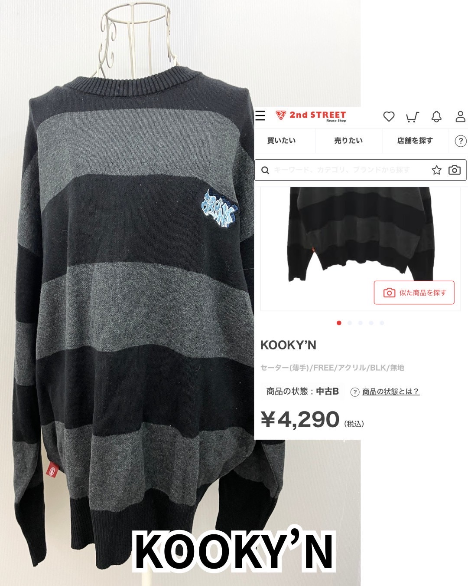

Slide 20
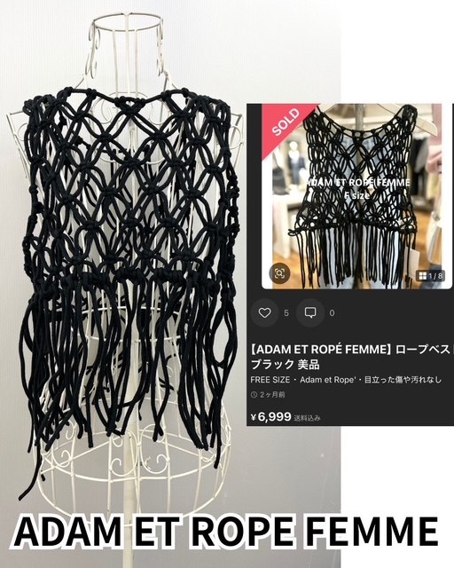
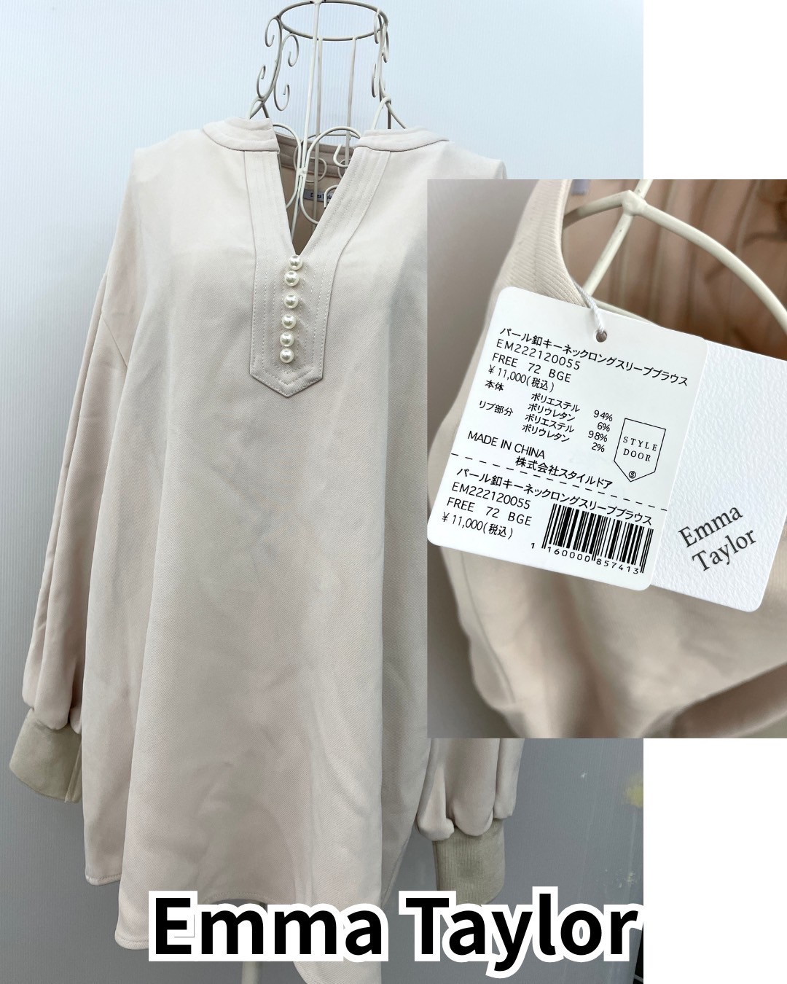

Slide 21
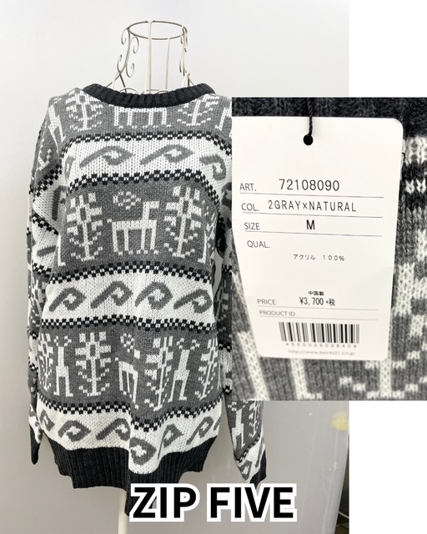

Slide 22
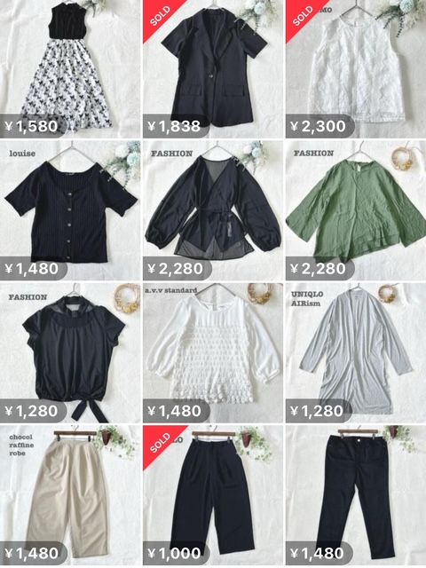
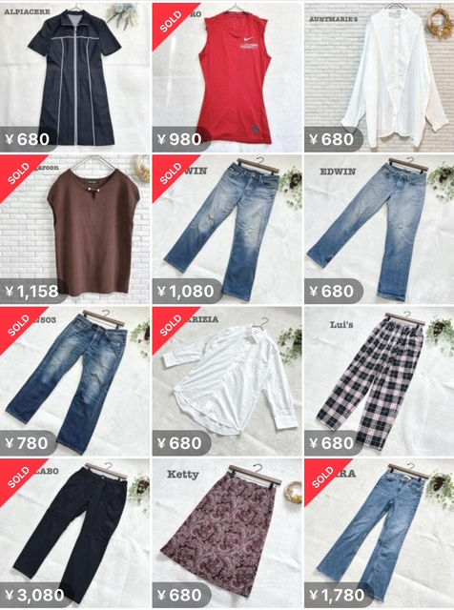

Slide 23
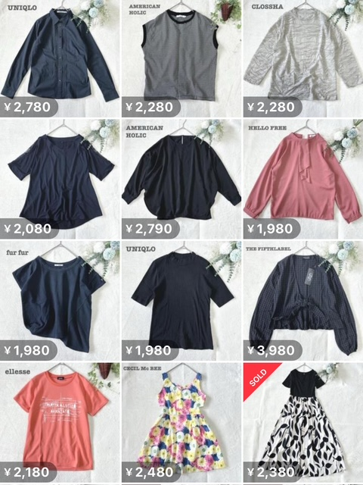
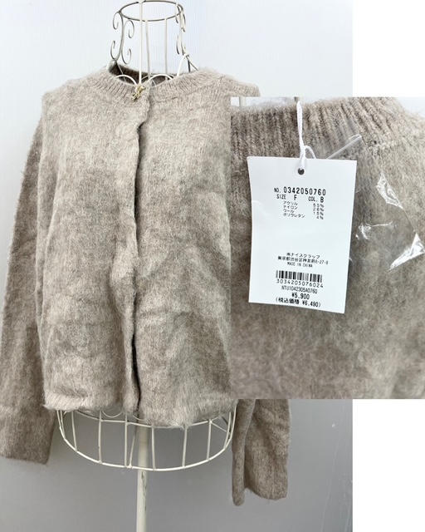

Slide 24
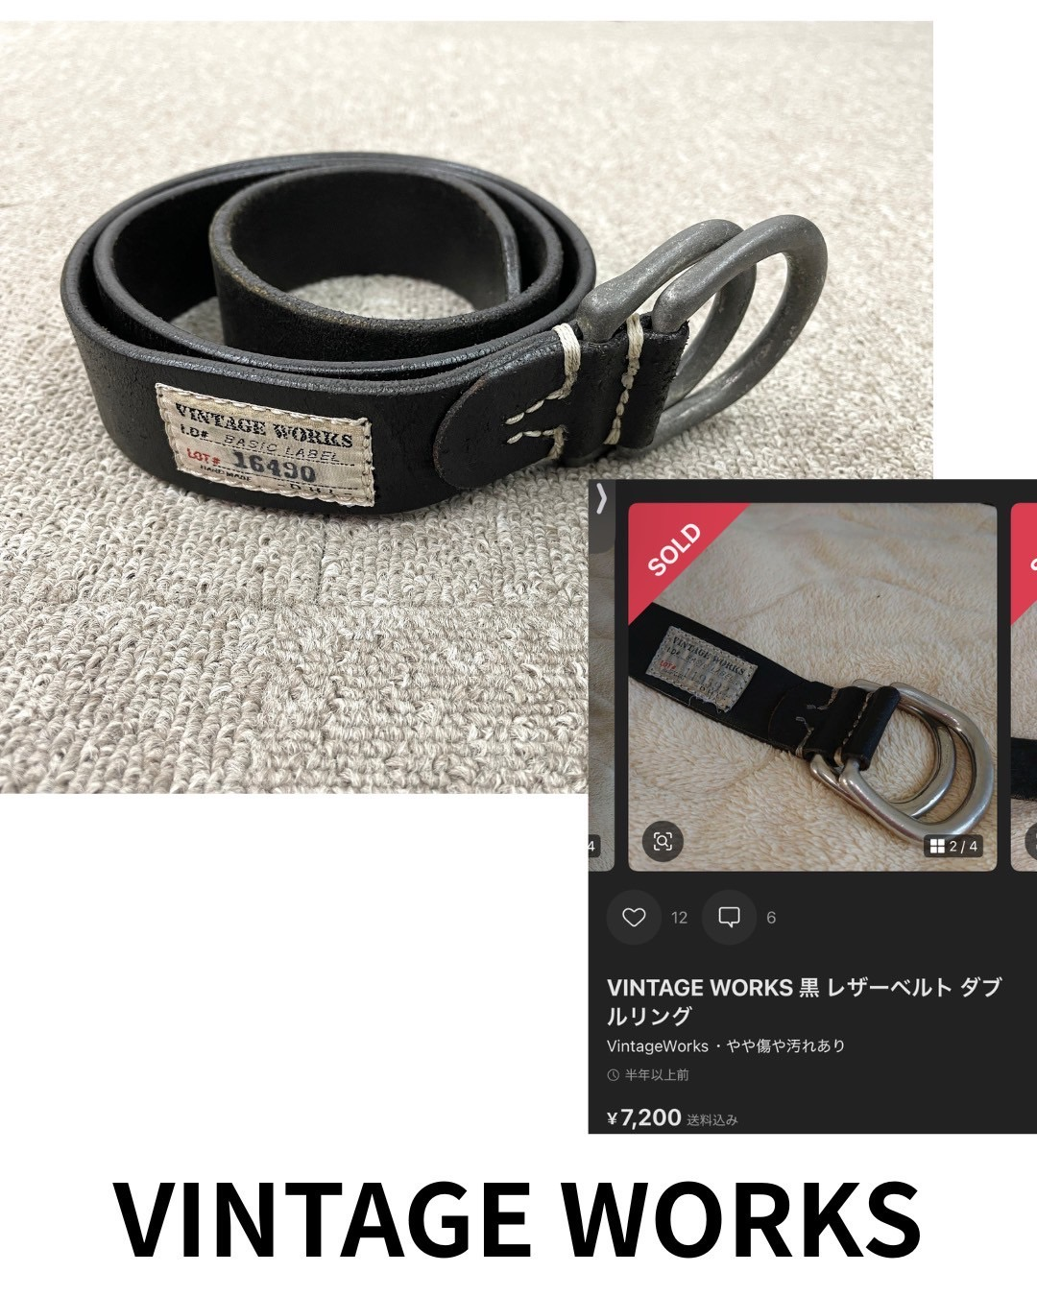
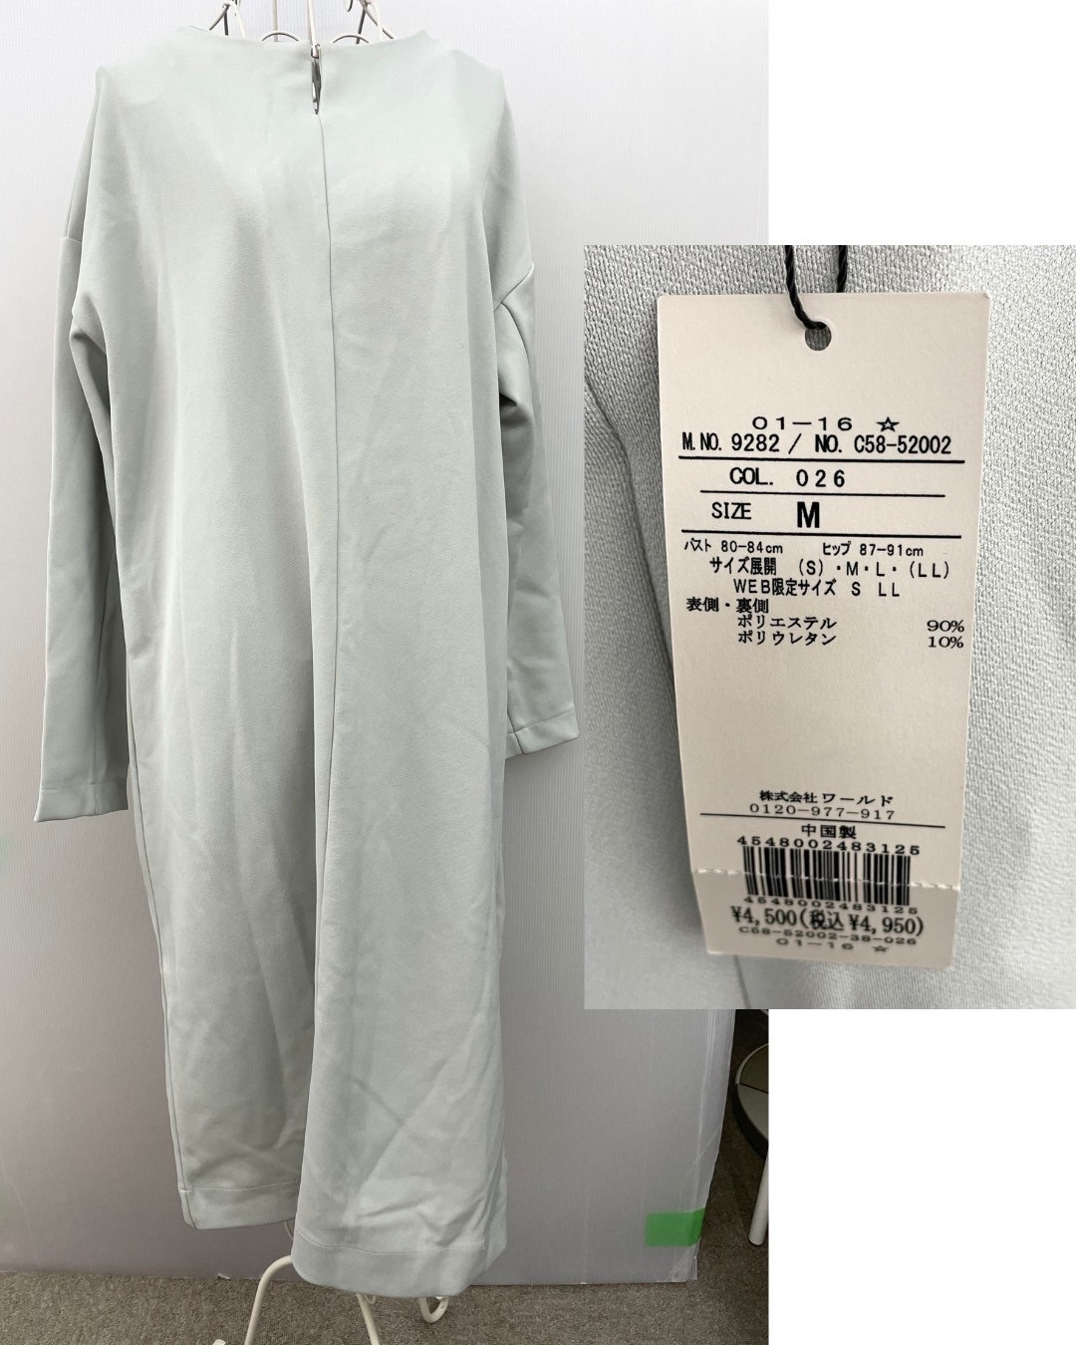

Slide 25
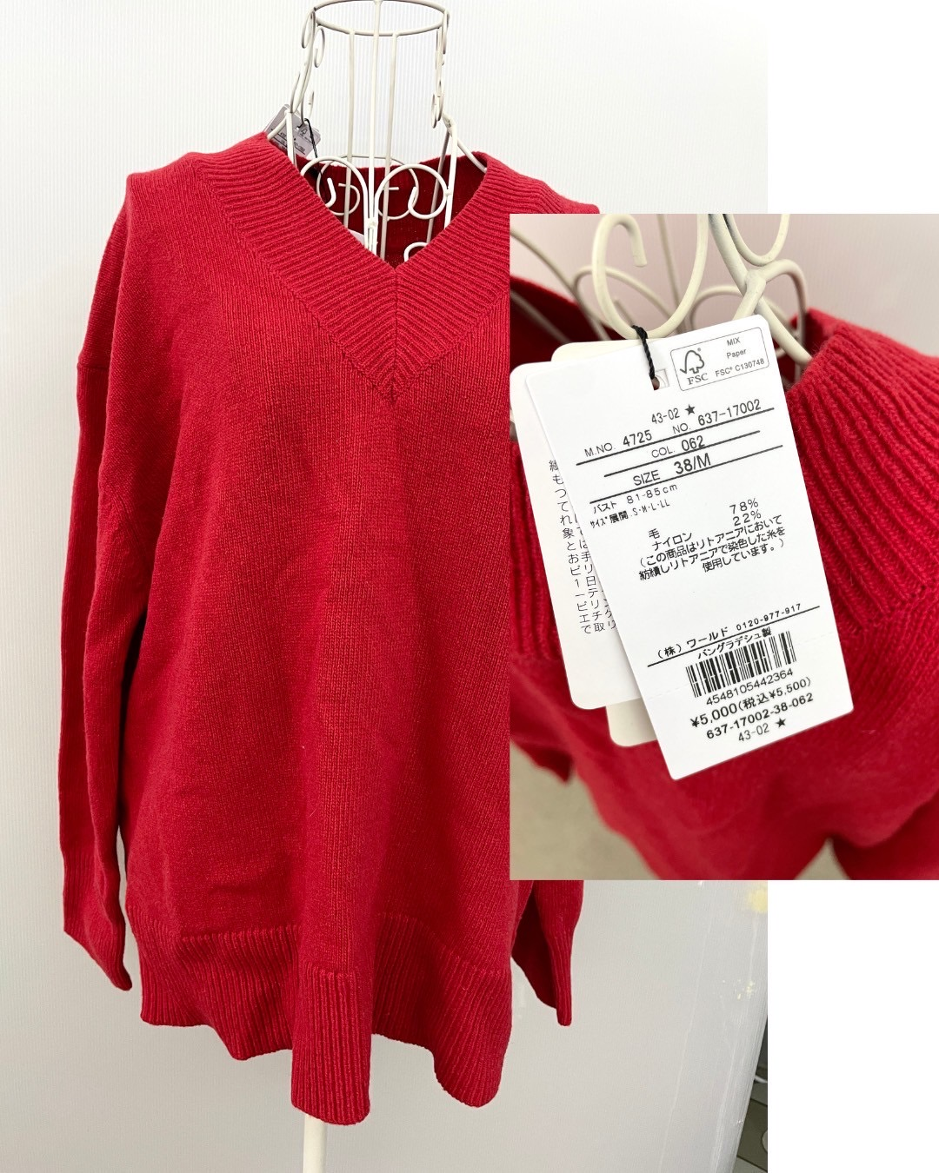
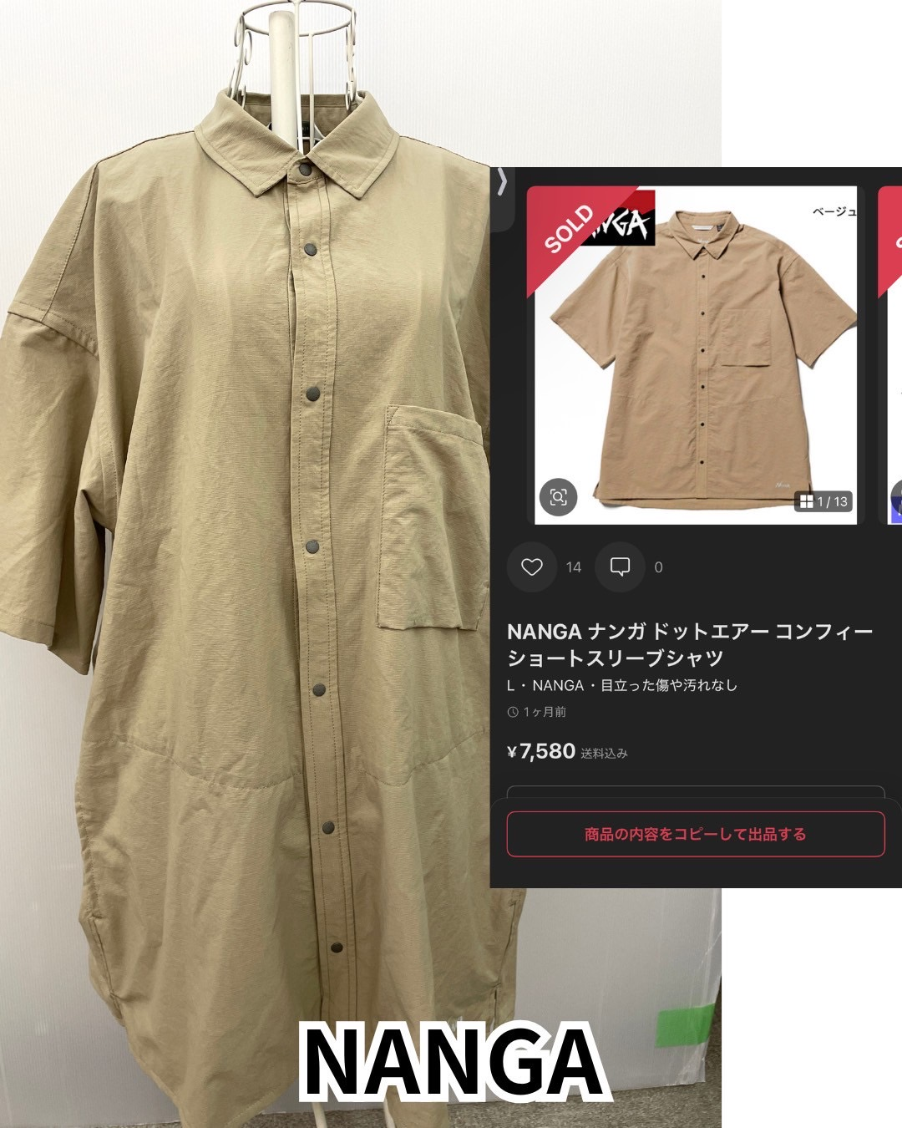

Slide 27
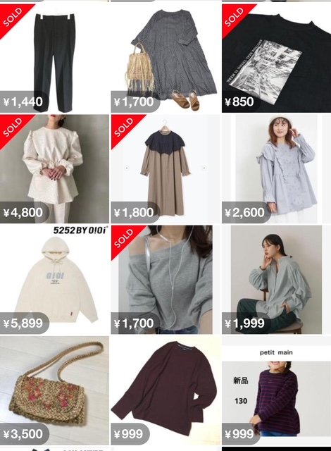
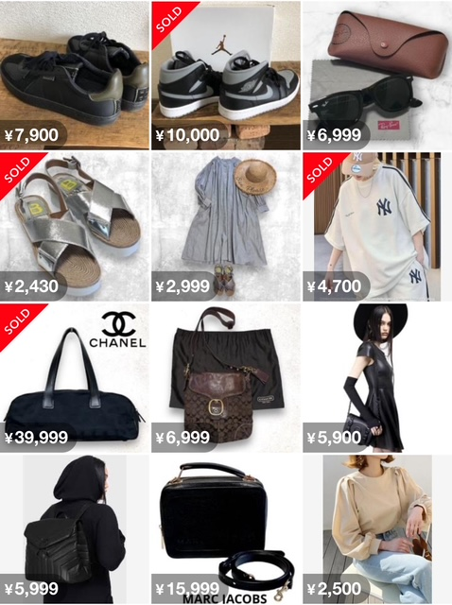

Slide 28
売上シュミレーション
例：１箱を販売した場合 （40着で計算）
１箱なら１日2着の出品で４０着の出品が可能
40着を販売した際の売上→平均８万円以上を想定
※１着あたりの売上げ平均を2000円と仮定した場合のシュミレーションです。
※販売金額は個人の裁量によるため平均2000円を保証するものではありません。
売上げの60％がパートナー様の取り分です。（※月会費、フリマサイト手数料、送料等は別途計算）
売上げの40％を運営に入金
～仕入れリスク０なので安心して副業に取り組めます～

Slide 29
～パートナー販売の流れ～
● 加盟店契約
↓
● 商品をお届け（約１週間～10日で指定場所にお届け）
↓
● フリマサイトで販売
↓
● 売上入金（入金確定分を15日と月末）

Slide 30
～会員制度のご案内～
● 加盟金 11万円（税込）
● 月額費 5500円（税込）
※商品のお届けは着払いでの発送となります。
● 参加条件 継続的な販売意欲のある方
● 審査制
仕入れ時のルール等を遵守していただくため、
Web面談を実施しています（30分程度）

Slide 31
～よくある質問 事前に気になるポイントを解消～
Q1 契約期間の縛りはありますか？
契約期間に縛りはありません。月額費用をお支払い頂いている限り、仕入れが可能です。
※契約期間が短い場合でも加盟金の返金は致しかねます。
Q２ 返品や交換はできますか？
訳あり（破れ等）商品や、売れ残った商品に関しては、着数がたまった段階で着払いで返送可能です。
タイミングは都度、ご相談ください。
Q3 どれくらいの頻度で仕入れできますか？
最初は140サイズ 1箱をお届けします。30着～40着の商品が入っています。
販売状況を運営で判断し、追加で商品をお届けしますが、月間で最大３箱のお届けとなります。
Q4 ３箱以上の販売をしたい場合はどうすれば良いですか？
パートナー独立制度を御用意しております。加盟金22万円 月額5500円で弊社からキロ売りにて、仕入れが出来ます。
独立すると売上げ入金の必要がありません。
Q5 パートナーになるメリットは？
通常では手に入らない良質なロットを安定的に０円で仕入れ可能なことが最大のメリットです。

Slide 32
～本日限定のご案内～
●加盟金 11万円→55000円
●初回お届け時の送料無料
●古物商許可をお持ちで無い方には、取得サポート
本日、24時までに入会意思をお伝えいただき、5日以内にお振り込み可能な方限定の特典です。

Slide 33

～本日限定のご案内～
本日はご参加いただき、ありがとうございました！
公式LINEのご案内
LINE ID ＠362cdxgz
QRからも登録できます！
入会希望とメッセージお待ちしています！！

